Slide 1
Consultoria no âmbito da Atividade de Auditoria Interna Governamental
CASO PRÁTICO:
Consultoria para o aprimoramento do Plano Nacional de Segurança Pública (PNSP)
Brasília, Setembro de 2020.
CGU – SFC – Coordenação-Geral de Auditoria das Áreas de Justiça e Segurança Pública (CGSEG)

Slide 2
Contextualização – Consultoria para aprimoramento do PNSP
Lei 13.675
Decreto
9.630
Exec. Consult
*Equipe mista:
CGU (UAIG)
Gestão (1 L)
AECI (2 L)
- Pedido Min.
- Formação Equipe*
Oportunidade!
Jul/2018
Out/2018
Dez/2018
Jan/Mar 2019
Abr/Ago 2019
Set/2019
Minuta
PNSP
Con.
Obj.
Aud.
Sensib.
Gestor
Encer.

Slide 3
Origem da Demanda – Aspectos Importantes
Identificação Problema/Oportunidade
Processo de Sensibilização (Convencimento)
GESTOR
Sensibilização da UAIG
Relev./ Crit.
Capac. UAIG
Gov./Ris/CI
UAIG
Map. Univ. Aud.,
Auditorias Avaliação
“Sensibilização” do gestor
Relev./ Crit.
Capac. Unidade
Oportunidades identificadas
Timing

Slide 4
Origem da Demanda – Aspectos Importantes
Formalização do pedido de Consultoria por parte do Gestor
Reconhecimento da existência de um problema/oportunidade de melhoria
“TERMO DE COMPROMISSO”
Objetivos
Prazos
Responsabilidades
Entregas
Escopo e não escopo
Reconhecimento da incapacidade de enfrentar o problema com os meios de que dispõe
Confiança de que a UAIG pode apoiar na construção da solução
* A CGU Elaborou um modelo padrão do Termo de Compromisso

Slide 5
Origem da Demanda – Aspectos Importantes
Processo de Sensibilização no caso do PNSP
Jan – Mar/2019
Min.
Sec.
Exec.
Sec.
MJSP
Conhec. Objeto
de Auditoria
AECI

Slide 6
Origem da Demanda – Processo de Sensibilização no caso do PNSP
Histórico de Planos Nacionais de Seg. Púb.
2018 (Temer)
Pl. Nac. Seg. Púb. + SUSP
2017 (Temer)
Plano Nac. de Seg. Púb.
2015 (Dilma)
Prog. Nac. Red. Homicíd.
2012 (Dilma)
Prog. Brasil Mais Seguro
2007 (Lula)
Pronasci, proposta SUSP
2003 (Lula)
Plano Nac. de Seg. Púb.
2000 (FHC)
Plano Nac. de Seg. Púb.

Slide 7
Origem da Demanda – Processo de Sensibilização no caso do PNSP
Principais problemas dos PNSP’s
Plano genérico
Difícil para demais entes replicarem
Carteira numerosa de projetos
Projetos não necessariamente articulados entre si
Ações previstas são pontuais e fragmentadas
Ausência de elementos gerenciais:
Indicadores, prazos, responsáveis
Integração com PPA e LOA
Governança ampla e de complexa coordenação:
Diferentes áreas, entes federativos, poderes
Sumário Executivo (TCU)
Levantamento iGovSeg 2013
Acórdão TCU 811/2017 - Plenário
Levantamento iGovSeg 2017
Acórdão TCU 579/2018 - Plenário
Recomendações para o PNSP
CGU/2018 – Consulta Pública
Considerações para o PNSP
Instituições de Pesquisa
IPEA, Fórum Brasileiro Seg. Púb.

Slide 8
Proposta do Serviço de Consultoria – Desenho completo
Diagnóstico da situação atual da execução do PNSP
Documentação organizada contendo o panorama atual da implementação do PNSP.
Produto acessório
Interação com a Unidade por reuniões de coleta de informações.
Resultado: entendimento sobre a situação atual do PNSP no MJSP.
Produto principal
Definição dos elementos gerenciais da PNSPDS no PNSP
Alta interação com a Unidade por reuniões de facilitação.
Resultado: elaboração dos elementos gerenciais mínimos do PNSP.
Marco lógico de programas das políticas públicas de segurança pública a nível federal.
Inter-relação (causa e efeito) dos objetivos definidos do PNSP com os da PNSPDS.
Relação detalhada de metas e indicadores vinculados a cada um dos objetivos do PNSP.
Definição dos 5 Ciclos Bienais do PNSP (de 2019 a 2028)
Pacotes de trabalho
Alta interação com a Unidade por reuniões de facilitação.
Resultado: cronograma completo de eventos dos Ciclos Bienais do PNSP.
Inserção dos processos de trabalho requeridos pelo PNSP na governança do MJSP.
Metodologia definida para avaliação anual da execução do PNSP.
Modelo de gerenciamento dos riscos dos objetivos do PNSP.
Definição dos recursos necessários à execução do PNSP
Interação com a Unidade por reuniões de coleta de informações.
Resultado: levantamento de recursos necessários à execução do PNSP.
Minuta/Proposta de atualização do PNSP​
Manual ou algum tipo de orientação destinada aos entes federados contendo orientações objetivas sobre os principais pontos a serem observados nos seus respectivos planos visando a integração com o PNSP e a PNSPDS.
Definição do tipo e modelo básico de instrumento de cooperação entre União e demais entes, prevendo seus conteúdos mínimos.
Interação com a Unidade por reuniões de assessoramento.
Resultado: revisão do PNSP publicada.

Slide 9
Planejamento – Aspectos Importantes
O Serviço de Consultoria nos força a “pensar fora da caixa” => Não há receita pronta (ou processo sistematizado como no Serviço de Avaliação)
Formação da Equipe: Importante avaliar a necessidade de conhecimentos e habilidades em:
    Facilitação
    Treinamento
    Técnicas/Metodologias: Elaboração de árvore de problemas, elaboração de modelos lógicos de políticas públicas, análises SWOT, etc;
Identificação e definição das ferramentas a serem utilizadas (*equipes mistas): Gestão documental e comunicação da equipe (Teams/Sharepoint), Gestão de Projetos (Scrum), entregas (Canva, Power BI), etc.

Slide 10
Execução – Aspectos Importantes
Nível maior de “exposição” dos auditores
Fazemos parte da construção da solução
Relação mais próxima com o gestor (equip. Mistas)
O nível de expectativas do gestor quanto à execução e aos resultados é grande
Dedicar um tempo adequado para o conhecimento do objeto de auditoria e das técnicas/metodologias a serem usadas => Domínio do Assunto
Maior cuidado no planejamento e execução das atividades (uso de ferramentas não convencionais em serviços de avaliação) => Conteúdo + Apresentação
Estabelecimento claro de responsabilidades/competências

Slide 11
Execução – Exemplos de Atividades e Entregas

Slide 12
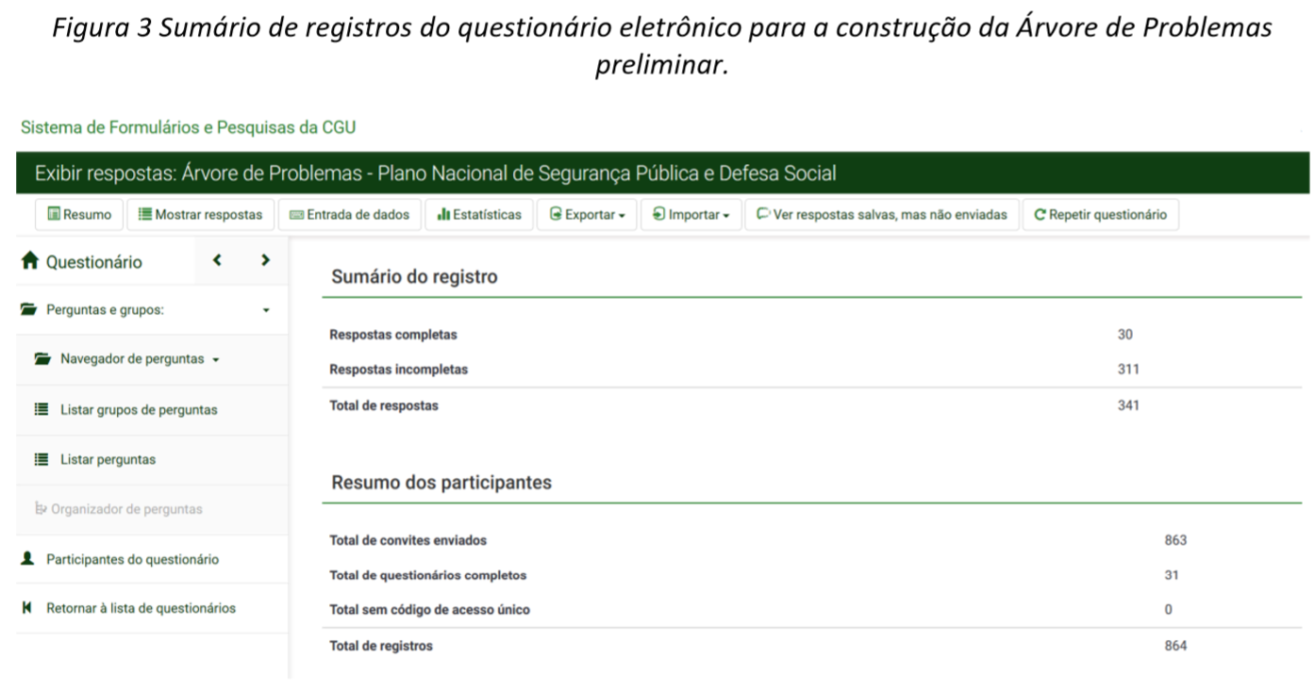

Execução – Exemplos de Atividades e Entregas
Questionário Eletrônico
Vídeo Explicativo

Slide 13
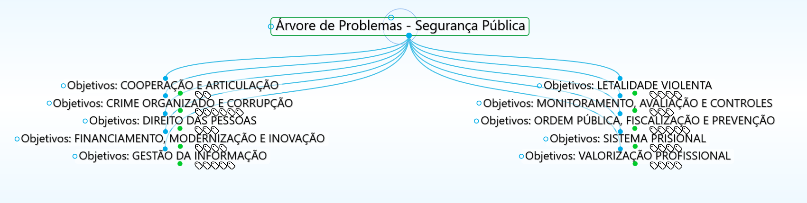

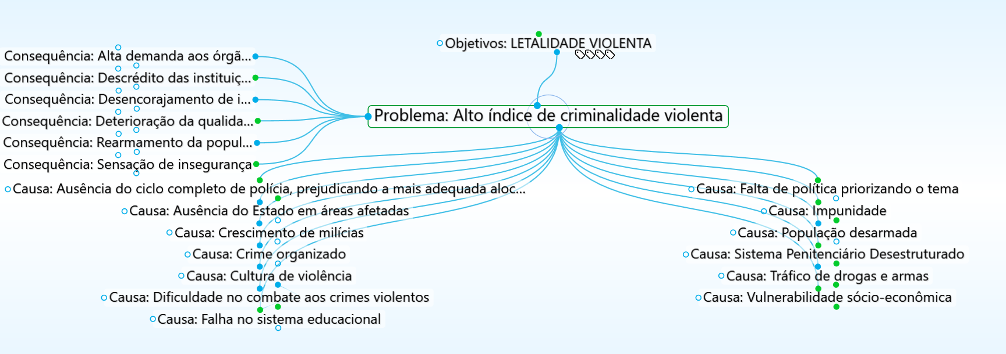
Entrega realizada: Árvore de Problemas

Slide 14
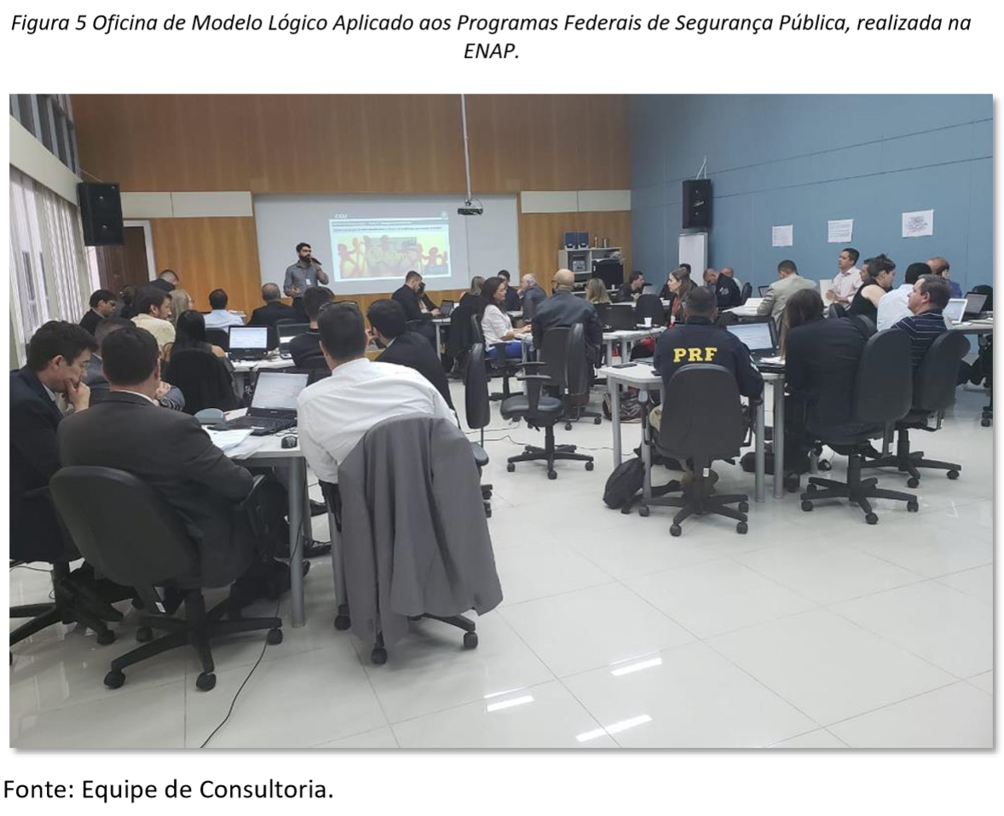
Entrega realizada: Oficina de Elaboração dos Modelos Lógicos

Slide 15
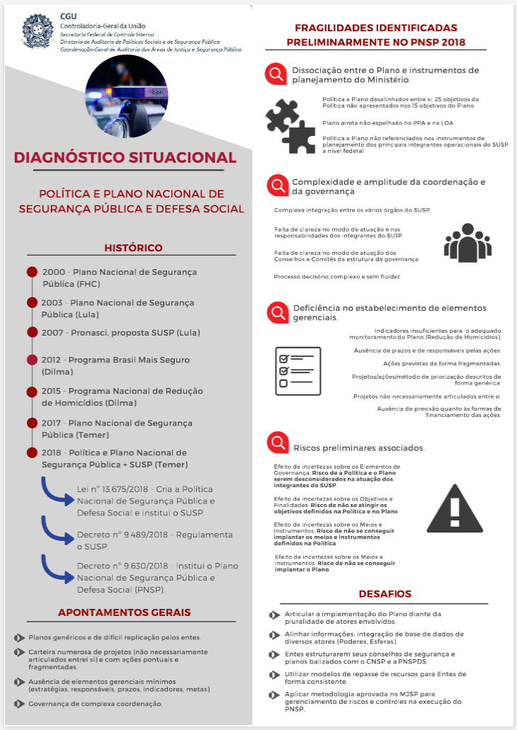
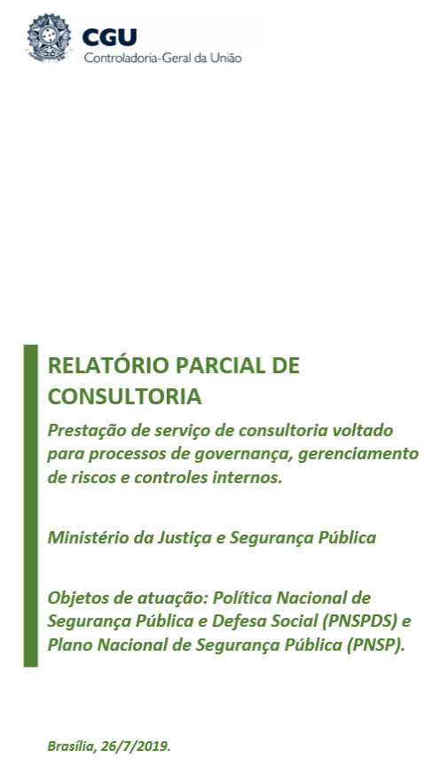
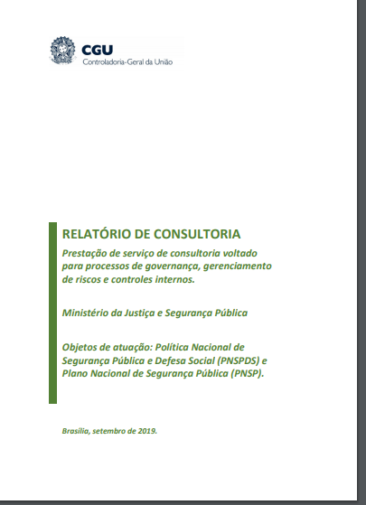
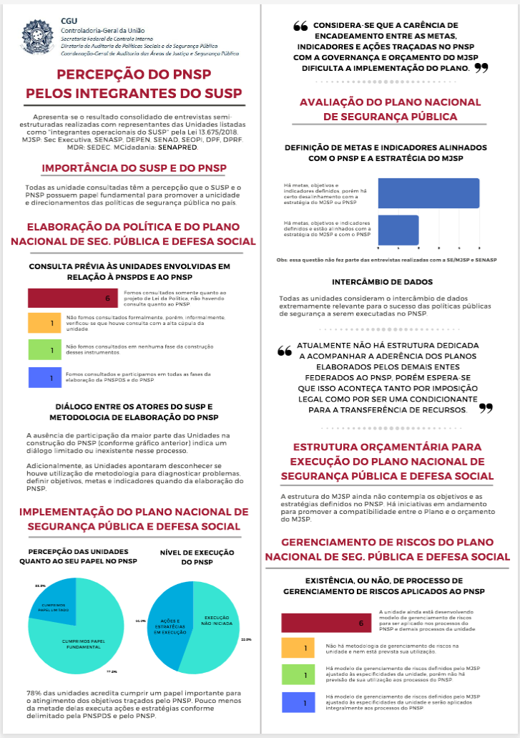
Execução - Entregas Parciais
Infográfico – Maio/2019
Relat. Parcial – Julho/2019
Relat. Final – Set./2019

Slide 16


Lições aprendidas
Pontos que merecem atenção
Processo de sensibilização pode ser lento => Timing do gestor
Trabalho com equipe mista apresenta um dificultador na questão do gerenciamento (não há hierarquia, ferramentas normalmente usadas podem ser diferentes, dificuldade quanto à disponibilidade de tempo dos integrantes)
Risco de o trabalho se prolongar e ocorrer uma sobreposição nos papéis de cada Órgão
Pontos positivos
Possibilidade de troca de experiências com o gestor, vivenciando na prática as suas dificuldades do dia a dia
Possibilidade de aplicar, na prática, a teoria que nós cobramos quando auditamos os mais diversos órgãos (ex. Guia Ex Ante de análise de políticas Públicas, Modelo Lógico, Referencial de Governança em Políticas Públicas)
Oportunidade de demonstrar, na prática, que a Auditoria Interna Governamental pode efetivamente agregar valor naqueles assuntos que mais importam ao gestor dentro de sua área de atuação e apoiá-lo na consecução dos seus objetivos

Slide 17
EQUIPE CGU DO SERVIÇO DE CONSULTORIA
Gabriel Belchior Navarro – Coordenador
Jonathas Henrique Soares Rocha
Filipe Vale Campos
Muito obrigado!
Coordenação-Geral de Auditoria das Áreas de Justiça e Segurança Pública
61 2020-7177

